Slide 1
МЕДИЦИНСКИЕ ИНФОРМАЦИОННЫЕ СИСТЕМЫ
МЕДИЦИНСКИЕ ИНФОРМАЦИОННЫЕ СИСТЕМЫ
Опыт использования СУО и маршрутизация пациентов в медицинском учреждении
Алексей Богданов
Исполнительный директор
ООО «Решение»
Опыт использования систем управления очередью
и маршрутизация пациентов в медицинском учреждении
«Кортъярд Марриот Васильевский», г. Санкт-Петербург, 26 сентября 2018

Slide 2
МЕДИЦИНСКИЕ ИНФОРМАЦИОННЫЕ СИСТЕМЫ
Бережливая поликлиника. Начало.
Появление на свет проекта «Бережливая поликлиника» вызвано рядом негативных факторов, связанных с обслуживанием пациентов в МО, а именно:
Большие очереди в регистратуре и недовольные пациенты
Длительное время пребывания в МО при проведении исследований
Неравномерная нагрузка на персонал МО
Заполнение различных бумажных бланков и обработка излишней информации, отсутствие контроля за медкартами пациентов
Конечная цель проекта – предоставление пациентам современных и качественных услуг за минимальное время, а также улучшение доступности медицинской помощи за счет сокращения издержек.

Slide 3
МЕДИЦИНСКИЕ ИНФОРМАЦИОННЫЕ СИСТЕМЫ
Какие существуют меры повышения эффективности работы?
техническое переоснащение медучреждений
перераспределение потоков пациентов
организация дистанционной записи на прием
исключение повторного обращения в регистратуру
забор анализов без очередей, увеличение пропускной способности кабинетов
организация картохранилищ и «реанимация» должности «картоноша»
изменение принципов работы с медкартами, за счет ведения ЭМК
упрощение интерфейсов информационных систем (в т.ч. самозаписи)
унифицирование бланков
создание обучающих буклетов для персонала поликлиник
введения стандартов качества обслуживания пациентов

Slide 4
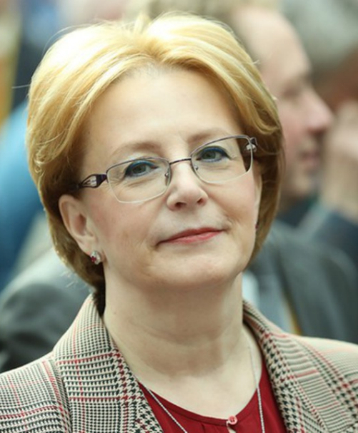
МЕДИЦИНСКИЕ ИНФОРМАЦИОННЫЕ СИСТЕМЫ
Бережливая поликлиника. Необходимость или дань моде?
Основные задачи проекта «Бережливая поликлиника» озвучила министр здравоохранения Вероника Скворцова:
«Создание в учреждениях первичного уровня, которые работают в амбулаторных условиях, особой атмосферы дружелюбия, комфортности для населения и желания приходить туда и заниматься собственным здоровьем, в том числе когда нет очевидных проблем — с профилактических позиций»
Проект «Бережливая поликлиника» в первую очередь направлен на повышение удовлетворенности потребителей медицинских услуг, снижение трудопотерь медицинского персонала, повышение качества и производительности труда.

Slide 5
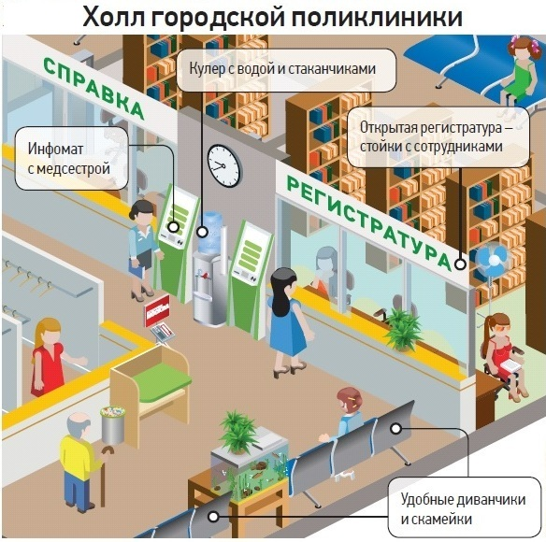
МЕДИЦИНСКИЕ ИНФОРМАЦИОННЫЕ СИСТЕМЫ
Так возможно ли «сломать» привычный образ работы,
«перевоспитать» персонал и выйти на новый уровень оказания медицинских услуг?
Да!
И еще как можно!
* Инфографика: Москва.Центр

Slide 6
МЕДИЦИНСКИЕ ИНФОРМАЦИОННЫЕ СИСТЕМЫ
Большую часть задач можно решить за счёт переосмысления информационных потоков и с использованием современных средств, предлагаемых медицинской информационной системой !

Slide 7
МЕДИЦИНСКИЕ ИНФОРМАЦИОННЫЕ СИСТЕМЫ
Типовой сценарий работы
№ мп | Сторона | Действие
1 | Пациент | Дистанционная запись на первичный приём к врачу через инфомат, интернет-порталы, мобильные приложения, телефонные центры записи.
2 | МО | Напоминание о предстоящем приеме через SMS, голосовое оповещение.
3 | Пациент | Приход в медицинскую организацию. «Активация» талона в холле МО или непосредственно возле кабинета врача. В случае, если посещений несколько, то возможна единовременная или последовательная активация. При необходимости на термопринтере, установленном в инфомате, печатается маршрутный лист с указанием кабинетов следования.
4 | Врач | Видит, что пациент из ведомости приёма на день подошел в МО. С помощью встроенной в АРМ «Врача поликлиники» панели управления потоками пациентов, врач имеет возможность вызвать подошедшего пациента согласно очереди или внепланово, если имеются для этого основания.
5 | Врач | После окончания приёма назначает повторные посещения, направляет к узким специалистам, выдает направления на различные исследования. При необходимости печатает маршрутный лист-памятку с указанием правил подготовки к оказываемым услугам.

Slide 8
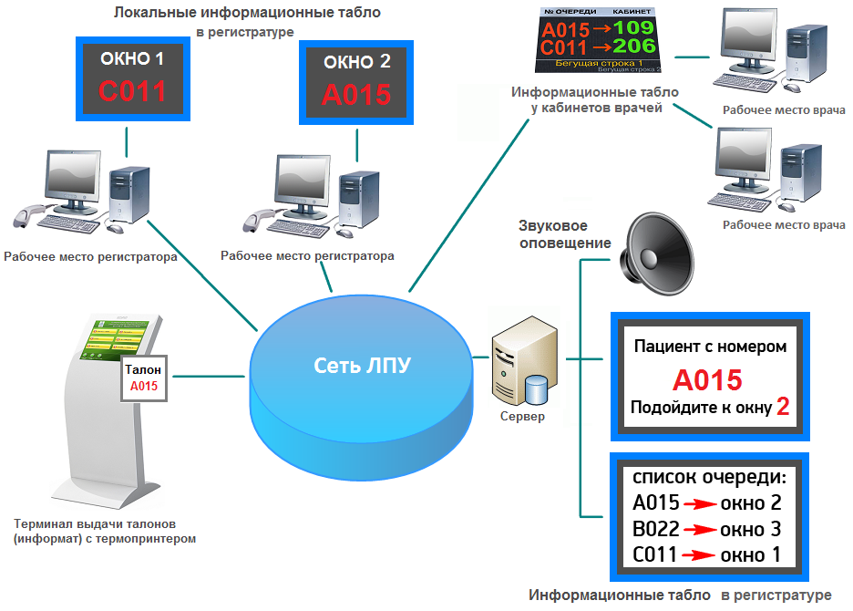
МЕДИЦИНСКИЕ ИНФОРМАЦИОННЫЕ СИСТЕМЫ
Функциональная схема работы СУО. Взгляд изнутри.

Slide 9
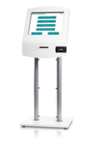
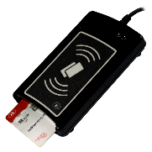
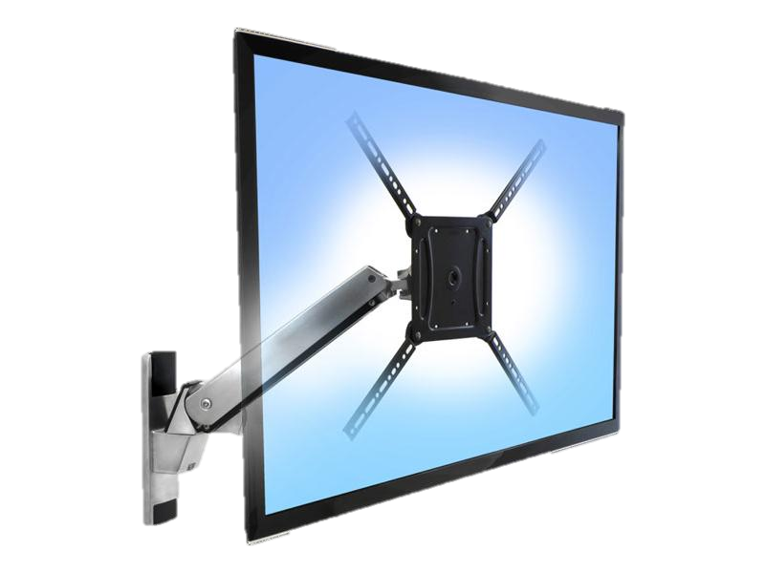
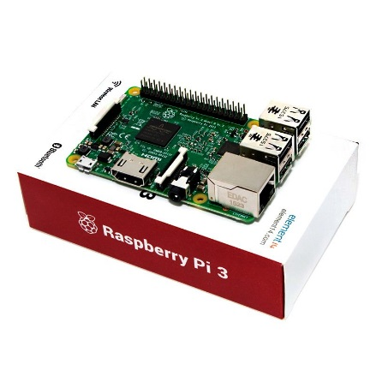
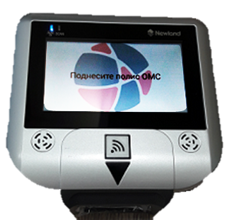
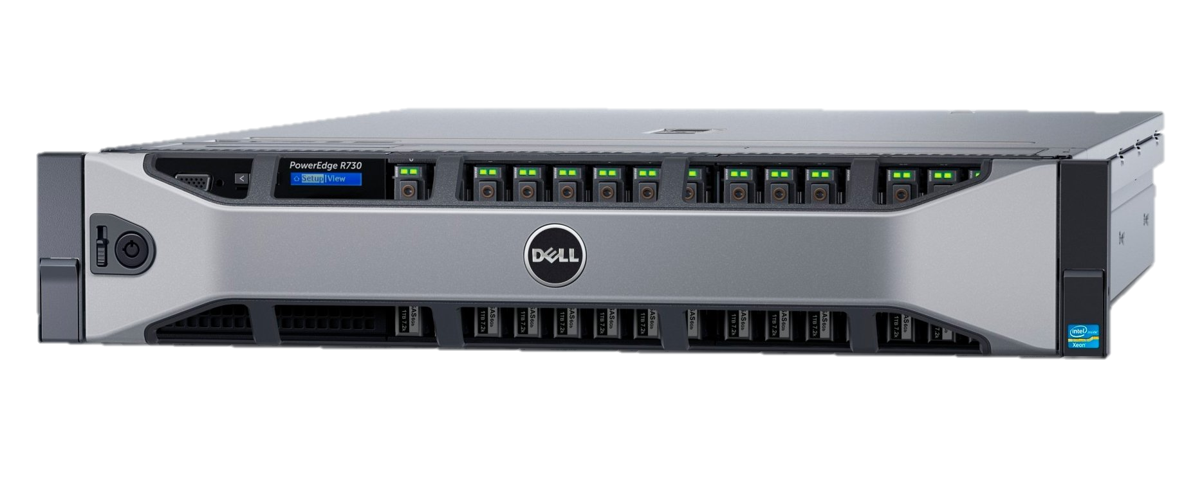
МЕДИЦИНСКИЕ ИНФОРМАЦИОННЫЕ СИСТЕМЫ
Необходимое техническое обеспечение для реализации системы маршрутизации и информационной поддержки пациентов
Подсистема регистрации
Подсистема отображения
Инфомат
RFID+Barcode
Микрокиоск
ТВ-панель
Микро-PC
Сервер СУО
1CPU XEON/8C/16GB RAM/500GB/1Gbit

Slide 10
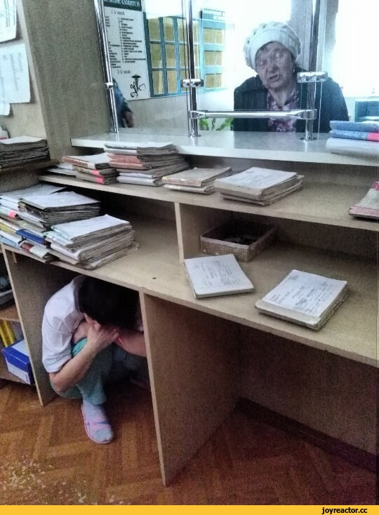
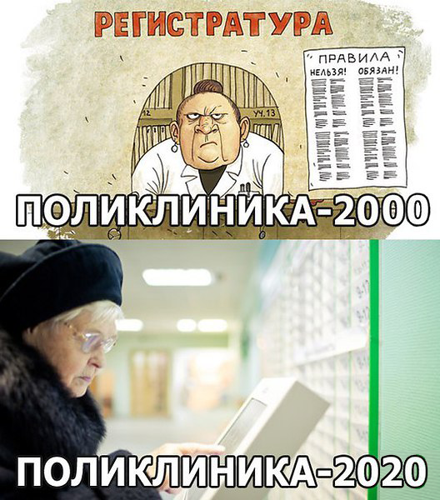
МЕДИЦИНСКИЕ ИНФОРМАЦИОННЫЕ СИСТЕМЫ
Так может быть не так всё и страшно?

Slide 11
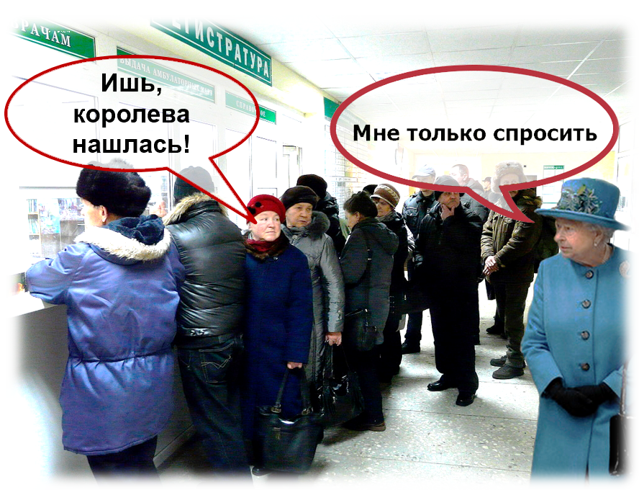
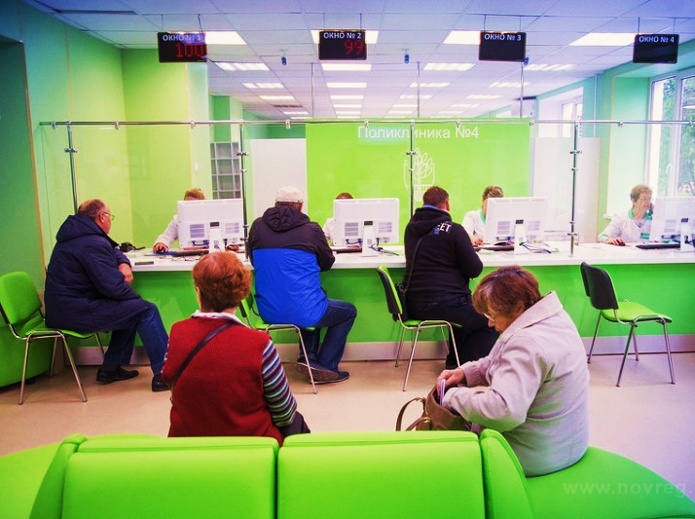
МЕДИЦИНСКИЕ ИНФОРМАЦИОННЫЕ СИСТЕМЫ
Зоны рекреации, электронная очередь и индивидуальное обслуживание
Было
Стало

Slide 12
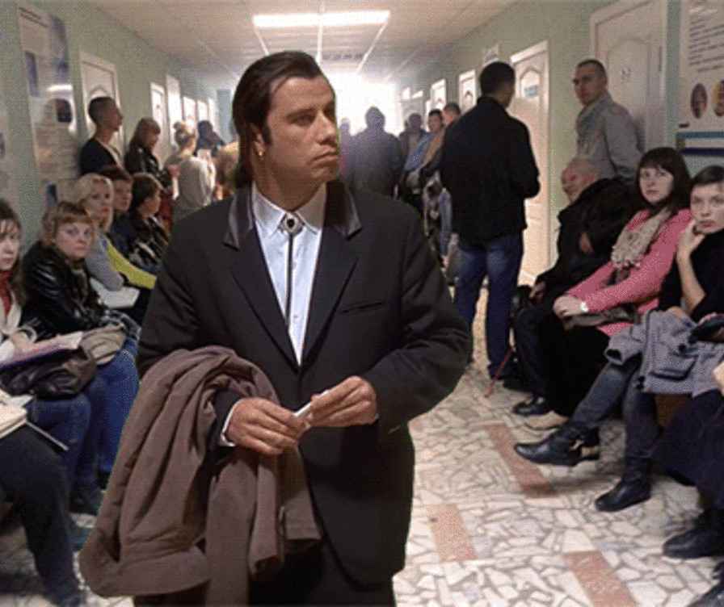
МЕДИЦИНСКИЕ ИНФОРМАЦИОННЫЕ СИСТЕМЫ
Система управления потоками пациентов и автоматизированный вызов в кабинет врача
Было
Стало

Slide 13
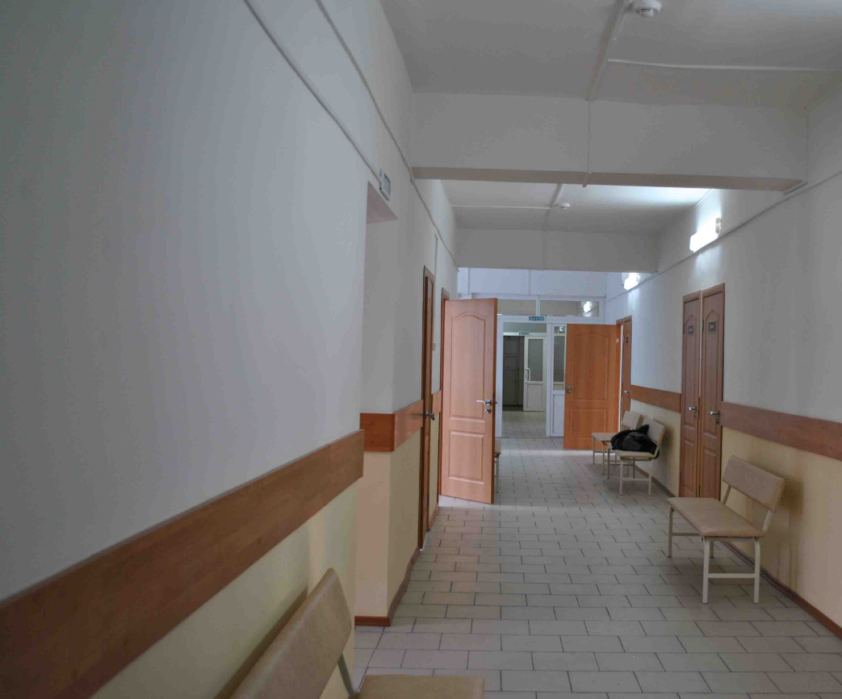
МЕДИЦИНСКИЕ ИНФОРМАЦИОННЫЕ СИСТЕМЫ
Правильная логистика и навигация внутри медицинской организации
Было
Стало

Slide 14
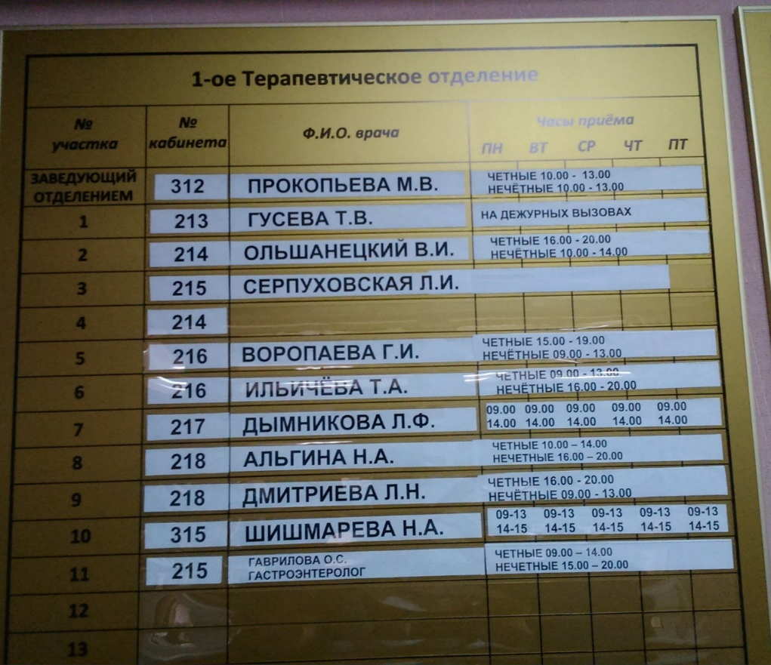
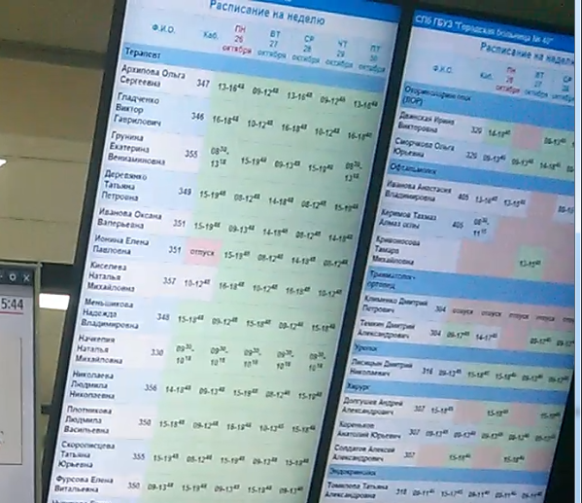
МЕДИЦИНСКИЕ ИНФОРМАЦИОННЫЕ СИСТЕМЫ
Динамическое расписание приема врачей с отображением на LCD-панелях
Было
Стало

Slide 15
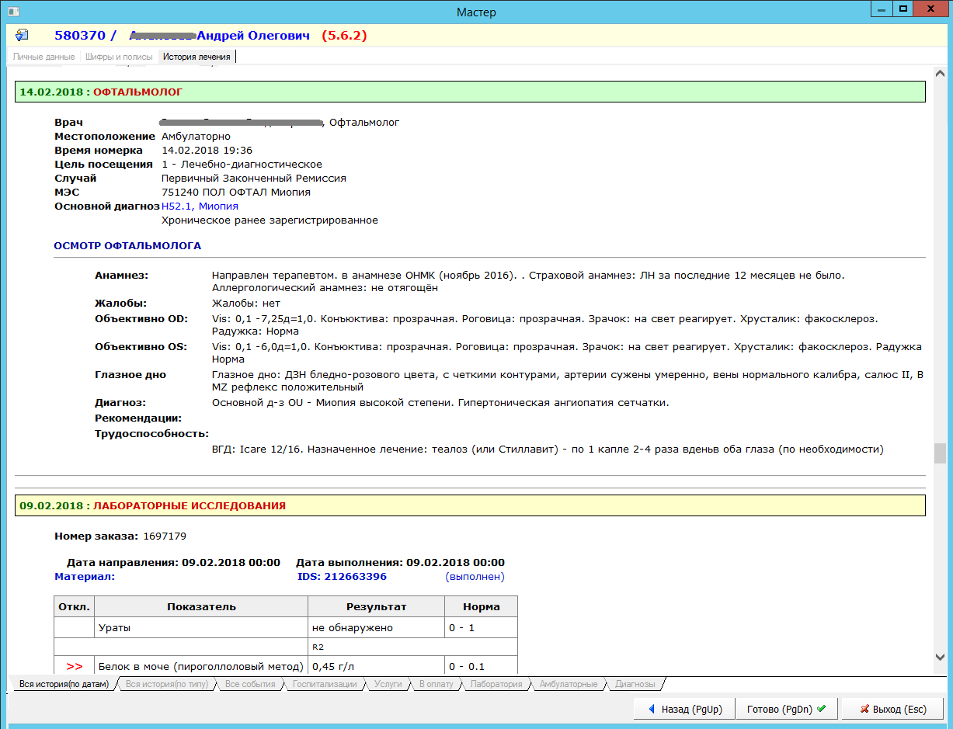
МЕДИЦИНСКИЕ ИНФОРМАЦИОННЫЕ СИСТЕМЫ
Уменьшение бумажного документооборота,
повсеместное внедрение ЭМК и ЭИБ
Было
Стало

Slide 16
МЕДИЦИНСКИЕ ИНФОРМАЦИОННЫЕ СИСТЕМЫ
Эффект от внедрения
Уменьшение очередей в регистратуру, кабинет забора крови, кабинет врача.
Предоставление пациентам комфортных условий ожидания.
Обеспечение пациентов всей необходимой информацией, посредством ее демонстрации на телевизионных экранах.
Сокращение затрачиваемого времени на обслуживание одного пациента.
Повышение уровня удовлетворенности населения при обслуживании в ЛПУ, формирование положительного имиджа учреждения.

Slide 17
МЕДИЦИНСКИЕ ИНФОРМАЦИОННЫЕ СИСТЕМЫ
Благодарю за внимание!
Алексей Богданов
Исполнительный директор
ООО «Решение»
+7 (812) 33-77-0-77, +7 (921) 319-24-95
info@reshenie-soft.ru
Опыт использования систем управления очередью
и маршрутизация пациентов в медицинском учреждении
«Кортъярд Марриот Васильевский», г. Санкт-Петербург, 26 сентября 2018

